Slide 1
메모리 관리
IT 융합공학부 김진웅
유튜브 주소

Slide 2
메모리 계층 구조와 메모리 관리 핵심
메모리 주소
물리 메모리 관리
메모리 할당 방식

Slide 3
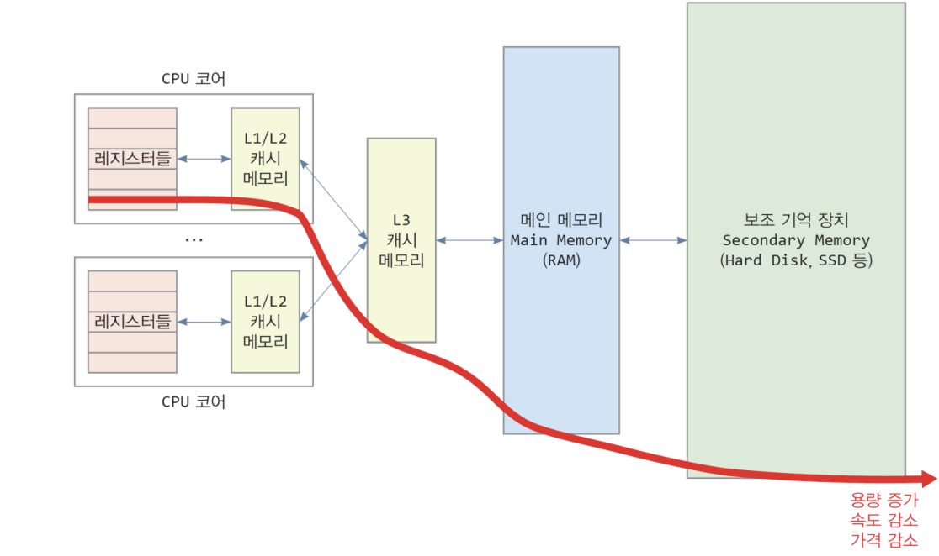
메모리 계층 구조
메모리는 컴퓨터 시스템 여러 곳에 계층적으로 존재
□ CPU 레지스터 – CPU 캐시 – 메인 메모리 – 보조기억장치
□ CPU 레지스터에서 보조기억장치로 갈수록
-> 용량 증가, 가격 저렴, 속도 저하

Slide 4
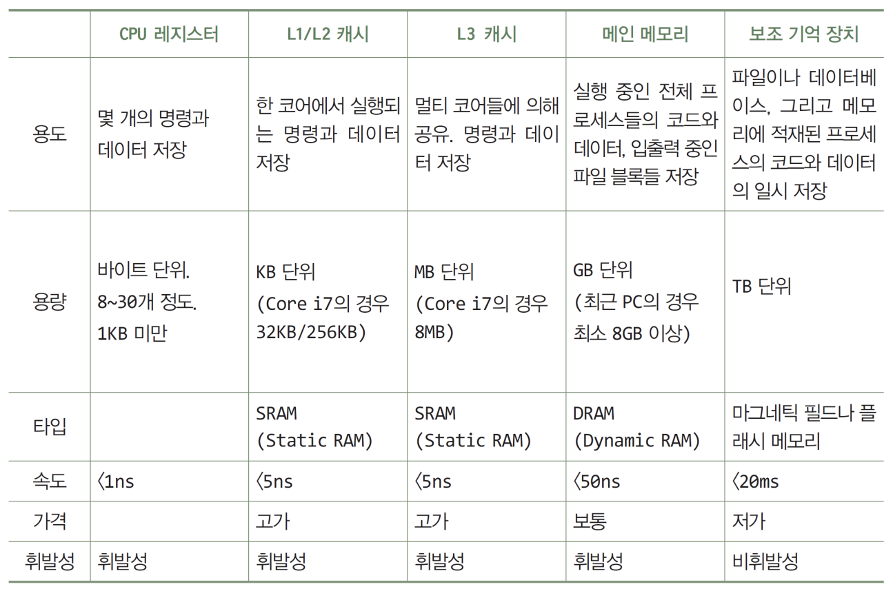
메모리 계층 구조의 특성

Slide 5
메모리 계층화의 목적
계층화의 역사적 과정
- CPU 성능 향상 -> 더 빠른 메모리 요구 -> 작지만 빠른 off-chip 캐시
등장 -> 더 빠른 액세스를 위해 on-chip 캐시 -> 멀티 코어의 성능에
적합한 L1, L2, L3 캐시
메모리 계층화의 목적
- CPU의 메모리 액세스 시간을 줄이기 위함

Slide 6
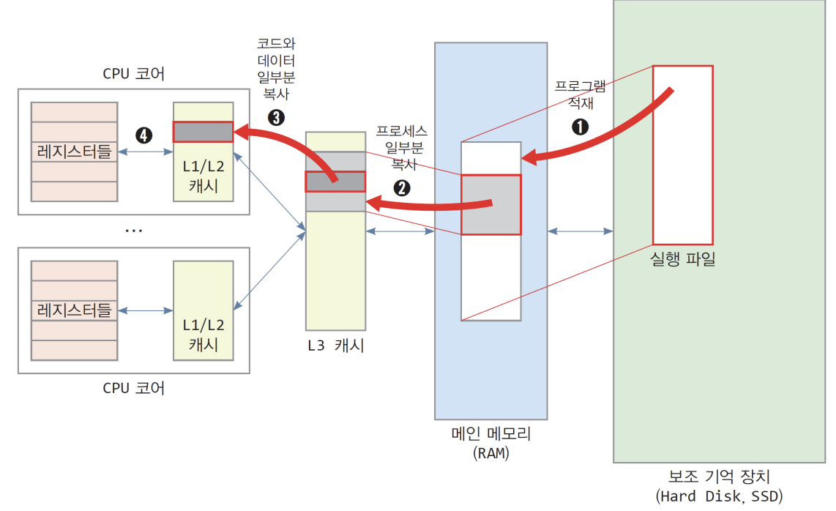
메모리 계층에서 코드와 데이터 이동

Slide 7
메모리 계층화 성공 이유
작은 캐시에 당장 실행할 프로그램 코드와 데이터를 일부분만 두는데도 효과적인 이유
-> 참조의 지역성 때문
- 코드나 데이터, 자원 등이 아주 짧은 시간 내에 다시 사용되는 특성
-> CPU는 작은 캐시 메모리에 적재된 코드와 데이터로 한동안 실
행
- 캐시를 채우는 시간의 손해보다 빠른 캐시를 이용하는 이득이 큼

Slide 8
메모리 관리
메모리의 역할
- 메모리는 실행하고자 하는 프로그램 코드와 데이터 적재
- CPU는 메모리에 적재된 코드와 데이터만 처리
운영체제에 의해 메모리 관리가 필요한 이유
- 메모리는 공유 자원이기 때문
- 메모리는 보호되어야 하기 때문
- 메모리 용량 한계 극복할 필요
- 메모리 효율성 증대를 위해

Slide 9
물리 주소와 논리 주소 (1)
메모리는 오직 주소로만 접근
물리 주소(physical address)
- 물리 메모리(RAM)에 매겨진 주소, 하드웨어에 의해 고정된 메모리
주소
- 0에서 시작하여 연속되는 주소 체계
- 메모리는 시스템 주소 버스를 통해 물리 주소의 신호를 받음

Slide 10
물리 주소와 논리 주소 (2)
논리/가상 주소(logical address/virtual address)
- 개발자나 프로세스가, 프로세스 내에서 사용하는 주소, 코드나 변수
등에 대한 주소
- 0에서 시작하여 연속되는 주소 체계, 프로세스 내에서 매겨진 상대
주소
- 컴파일러와 링커에 의해 매겨진 주소
- CPU 내에서 프로세스를 실행하는 동안 다루는 모든 주소는 논리 주
소
- 사용자나 프로세스는 결코 물리 주소를 알 수 없음

Slide 11
MMU(Memory Management Unit)
논리 주소를 물리 주소로 바꾸는 하드웨어 장치
- CPU가 발생시킨 논리 주소는 MMU에 의해 물리 주소로 바뀌어 물리
물리 메모리에 도달
오늘날 MMU는 CPU 패키지에 내장
- 인텔이나 AMD의 x86 CPU는 80286부터 MMU를 내장
- MMU 덕분으로 여러 프로세스가 하나의 물리 메모리에서 실행됨

Slide 12
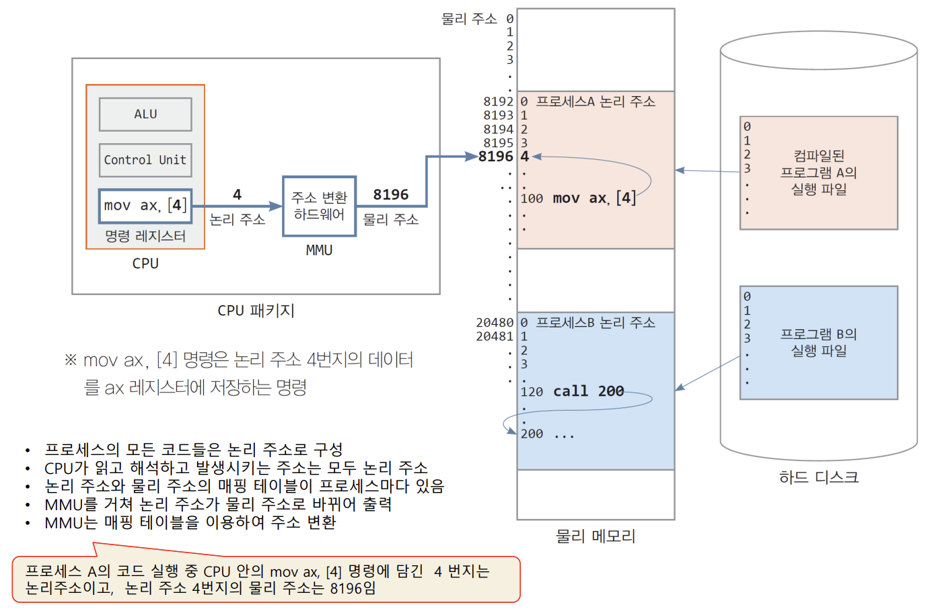
논리 주소와 물리 주소, MMU에 의한 주소 변환

Slide 13
메모리 할당(memory allocation)
메모리 할당
- 운영체제가 새 프로세스를 실행시키거나 실행 중인 프로세스가
메모리를 필요로 할 때, 물리 메모리 할당
- 프로세스의 실행은 할당된 물리 메모리에서 이루어짐
-> 프로세스의 코드(함수), 변수, 스택, 동적 할당 공간 액세스 등

Slide 14
메모리 할당 기법 – 연속 메모리 할당
프로세스별로 연속된 한 덩어리의 메모리 할당
고정 크기 할당
- 메모리를 고정 크기의 파티션으로 나누고 프로세스당 하나의 파티
션 할당
- 파티션의 크기는 모두 같거나 다를 수 있음
가변 크기 할당
- 메모리를 가변 크기의 파티션으로 나누고 프로세스당 하나의 파티
션 할당

Slide 15
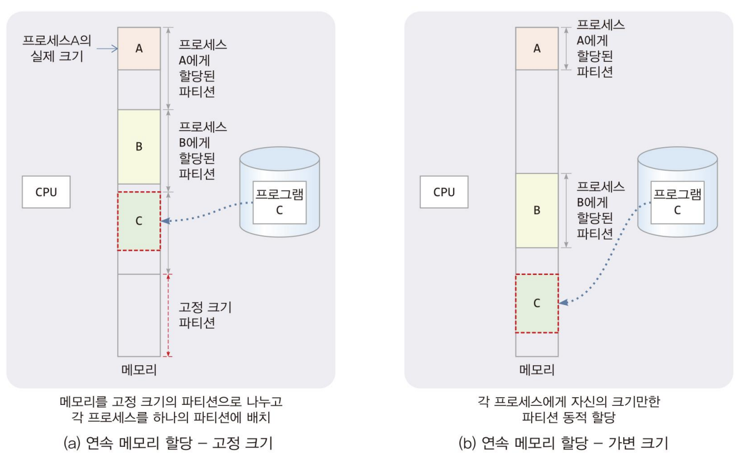
메모리 할당 기법 – 연속 메모리 할당

Slide 16
메모리 할당 기법 – 분할 메모리 할당
프로세스에게 여러 덩어리의 메모리 할당
고정 크기 할당
- 고정 크기의 덩어리 메모리를 여러 개 분산 할당
- ex. 페이징(paging) 기법
가변 크기 할당
- 가변 크기의 덩어리 메모리를 여러 개 분산 할당
- ex. 세그먼테이션(segmentation) 기법

Slide 17
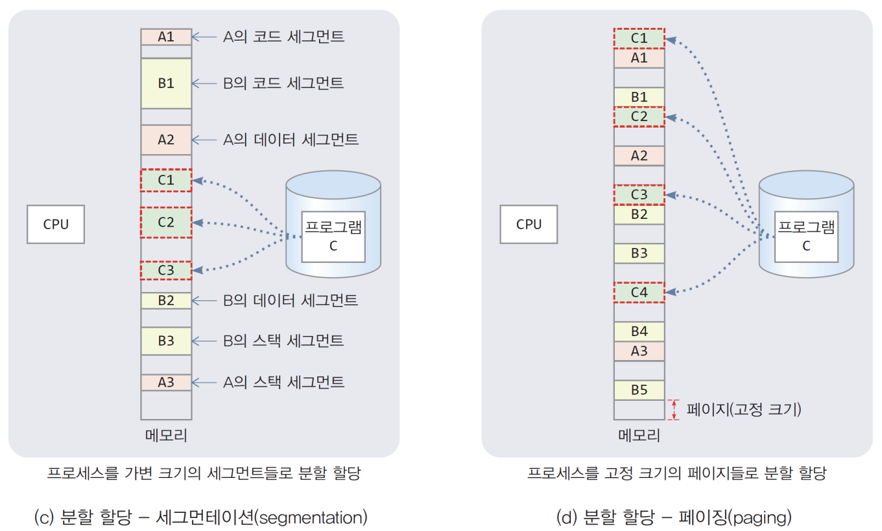
메모리 할당 기법 – 분할 메모리 할당

